Slide 2
1. ГРАФИЧЕСКАЯ
2. ДВОИЧНЫЙ КОД
9. МЫ КОМАНДА
3. ХЛЕБОЗАВОД
8. ДЕЛАЙ САМ
4. ШИФРОВКА
7. ТРАНСПОРТ
6. РЕМОНТ
5. ПРОГУЛКА

Slide 3
1. ГРАФИЧЕСКАЯ

Slide 4
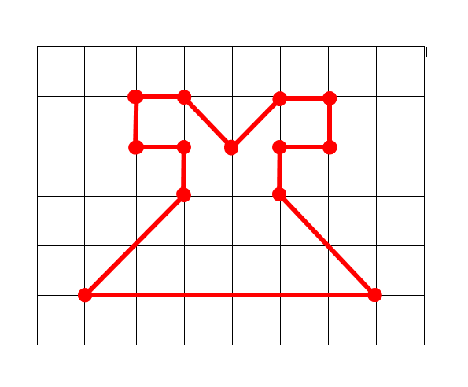

Slide 5
Модельер – это специалист в сфере создания одежды.
Швея – специалист по пошиву изделий из различных материалов.

Slide 6
1. ГРАФИЧЕСКАЯ
2. ДВОИЧНЫЙ КОД
9. МЫ КОМАНДА
3. ХЛЕБОЗАВОД
8. ДЕЛАЙ САМ
4. ШИФРОВКА
7. ТРАНСПОРТ
6. РЕМОНТ
5. ПРОГУЛКА

Slide 7
2. ДВОИЧНЫЙ КОД
$17\frac{5}{9}− 8\frac{1}{3}=9\frac{2}{9}$
$7\frac{2}{3} ∙3=24$
$30 : \frac{5}{6}=30$
$6\frac{2}{3}+4\frac{1}{3}=11$
$\frac{15}{17} ∙\frac{34}{45}= \frac{2}{5}$
7 : 2= 14 : 4
Задание.
С помощью символов записать код:
если равенство
верное – ставим 1,
если неверное – ставим 0.
Ответ: 100101

Slide 8
Программист — специалист, занимающийся программированием, то есть созданием компьютерных программ.

Slide 10
Тема урока Действия с дробями. Отношения.

Slide 11
1. ГРАФИЧЕСКАЯ
2. ДВОИЧНЫЙ КОД
9. МЫ КОМАНДА
3. ХЛЕБОЗАВОД
8. ДЕЛАЙ САМ
4. ШИФРОВКА
7. ТРАНСПОРТ
6. РЕМОНТ
5. ПРОГУЛКА

Slide 12
3. ХЛЕБОЗАВОД
Задача. В день на хлебозаводе пекарь использует 10 ц муки и 100 кг масла. Найдите отношение массы муки к массе масла, израсходованного за 2 дня.
Ответ: 10

Slide 13
Пекарь – это специалист по выпеканию хлеба и хлебобулочных изделий, работник хлебопекарного производства

Slide 14
1. ГРАФИЧЕСКАЯ
2. ДВОИЧНЫЙ КОД
9. МЫ КОМАНДА
3. ХЛЕБОЗАВОД
8. ДЕЛАЙ САМ
4. ШИФРОВКА
7. ТРАНСПОРТ
6. РЕМОНТ
5. ПРОГУЛКА

Slide 15
4. ШИФРОВКА
Вычислите и расположите ответы в порядке возрастания:
6 $→$и обслуживанию
2 $→$по ремонту
8 $→$электрооборудования
0,55$→электромонтёр$
1) 1 $\frac{1}{2}$ : $\frac{1}{4}$ =
2) 3 $\frac{1}{2}$ : 1 $\frac{3}{4}$ =
3) 7 : $\frac{7}{8}$ =
4) 2,75 : 5 $=$

Slide 16
0,55 2 6 8
Электромонтёр по ремонту и обслуживанию электрооборудования
Электромонтер по ремонту и обслуживанию электрооборудования — профессия рабочего в энергетике, который занимается ремонтом электрооборудования.

Slide 17
1. ГРАФИЧЕСКАЯ
2. ДВОИЧНЫЙ КОД
9. МЫ КОМАНДА
3. ХЛЕБОЗАВОД
8. ДЕЛАЙ САМ
4. ШИФРОВКА
7. ТРАНСПОРТ
6. РЕМОНТ
5. ПРОГУЛКА

Slide 18
5. ПРОГУЛКА

Slide 19
1. ГРАФИЧЕСКАЯ
2. ДВОИЧНЫЙ КОД
9. МЫ КОМАНДА
3. ХЛЕБОЗАВОД
8. ДЕЛАЙ САМ
4. ШИФРОВКА
7. ТРАНСПОРТ
6. РЕМОНТ
5. ПРОГУЛКА

Slide 20
6. РЕМОНТ
Задача 1: В понедельник бригада штукатуров-маляров выполнила $\frac{2}{7}$ объёма всей работы по окрашиванию стен. Во вторник - $\frac{6}{21}$ всего объёма. Но заказчик оплатил работу, выполненную во вторник, так же, как и работу, выполненную в понедельник. Почему так произошло?
Ответ: $\frac{6}{21}=$ $\frac{2}{7}$

Slide 21
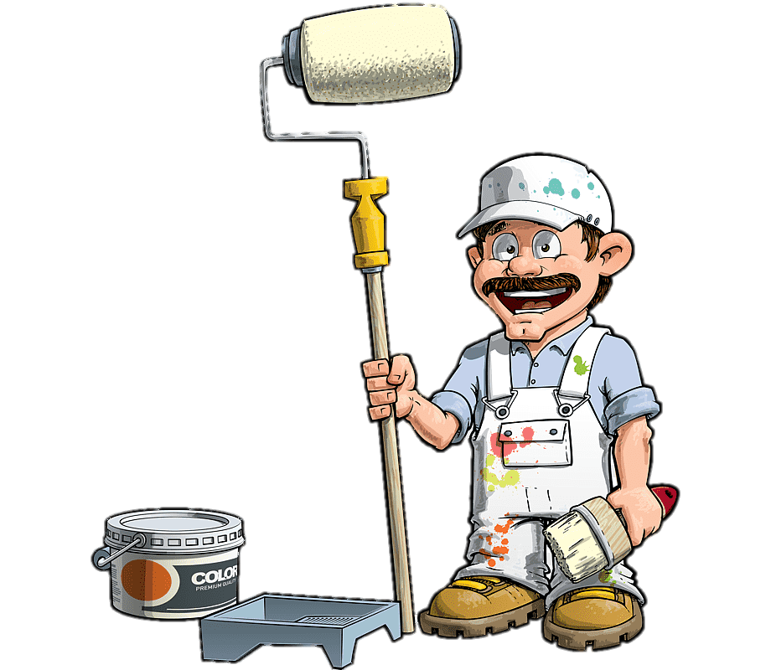
Маля́р — рабочий, специалист, занимающийся окраской зданий, сооружений, оборудования, инструмента и прочих предметов интерьера.

Slide 22
1. ГРАФИЧЕСКАЯ
2. ДВОИЧНЫЙ КОД
9. МЫ КОМАНДА
3. ХЛЕБОЗАВОД
8. ДЕЛАЙ САМ
4. ШИФРОВКА
7. ТРАНСПОРТ
6. РЕМОНТ
5. ПРОГУЛКА

Slide 23
7. ТРАНСПОРТ
Задача 2:
Скорость междугороднего автобуса 72 км/ч. Какой путь он проедет за $\frac{2}{3}$ ч ?
Ответ: 48 км.

Slide 24
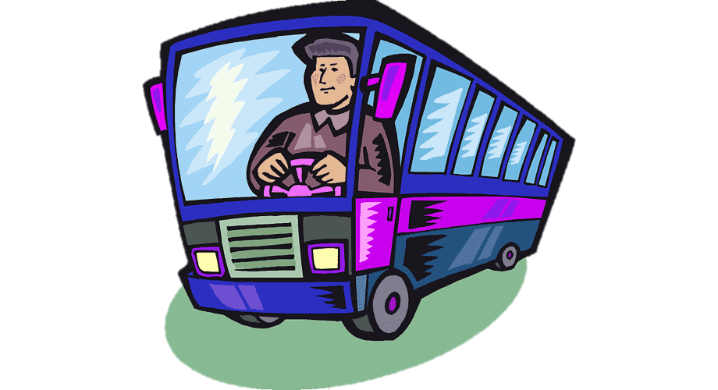
Води́тель или шофёр - должность, специальность, профессия, человек, управляющий транспортным средством.

Slide 25
1. ГРАФИЧЕСКАЯ
2. ДВОИЧНЫЙ КОД
9. МЫ КОМАНДА
3. ХЛЕБОЗАВОД
8. ДЕЛАЙ САМ
4. ШИФРОВКА
7. ТРАНСПОРТ
6. РЕМОНТ
5. ПРОГУЛКА

Slide 26
8. ДЕЛАЙ САМ

Slide 27
ВЗАИМОПРОВЕРКА
Вариант 1
Ответ: 56 литров.
Вариант 2
Ответ: 20 минут.

Slide 28
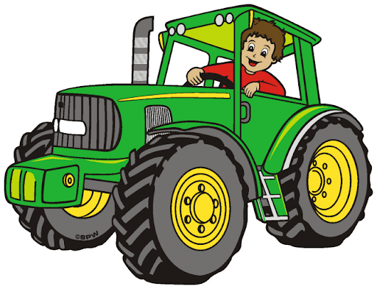
Тракторист – человек, который управляет тракторами разного типа и занимается их ремонтом.
Плотник — рабочий, занимающийся грубой обработкой лесного материала, постройкой деревянных зданий.

Slide 29
1. ГРАФИЧЕСКАЯ
2. ДВОИЧНЫЙ КОД
9. МЫ КОМАНДА
3. ХЛЕБОЗАВОД
8. ДЕЛАЙ САМ
4. ШИФРОВКА
7. ТРАНСПОРТ
6. РЕМОНТ
5. ПРОГУЛКА

Slide 30
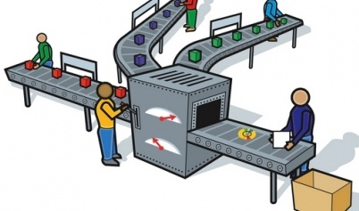
9. МЫ КОМАНДА

Slide 31
$\frac{4}{15}$+ $\frac{3}{15}$= | $$\frac{7}{15}$$ | К
15,75 – 6,75 = | 9 | Й
$\frac{27}{43}$ - $\frac{17}{43}$ = | $$\frac{10}{43}$$ | Р
1 : $\frac{1}{2}$ = | 2 | Е
4$\frac{7}{8}$ – 3 $\frac{7}{8}$ = | 1 | Н
$\frac{1}{3}$  21 = | 7 | В
12 – 2,8 = | 9,2 | О
1,65 + 0,35 = | 2 | Е
Ответы | $$\frac{7}{15}$$ | 9,2 | 1 | 7 | 2 | 9 | 2 | $$\frac{10}{43}$$

Slide 32
РАСШИФРОВКА
Ответы | $$\frac{7}{15}$$ | 9,2 | 1 | 7 | 2 | 9 | 2 | $$\frac{10}{43}$$
Буква | К | О | Н | В | Е | Й | Е | Р

Slide 33
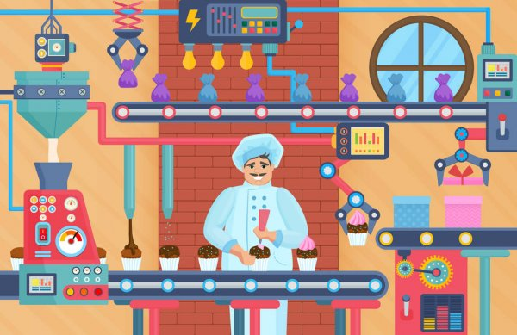
Конвейер – организация производства, когда оно поделено на простые действия и операции.

Slide 34
1. ГРАФИЧЕСКАЯ
2. ДВОИЧНЫЙ КОД
9. МЫ КОМАНДА
3. ХЛЕБОЗАВОД
8. ДЕЛАЙ САМ
4. ШИФРОВКА
7. ТРАНСПОРТ
6. РЕМОНТ
5. ПРОГУЛКА

Slide 35
ОЦЕНИ СВОЮ РАБОТУ НА УРОКЕ
- Я все понял, все задания выполнены правильно.
- Я всё понял, но у меня были ошибки.
- Мне было сложно.

Slide 36
https://proektoria.online/about/o-nas

Slide 37
Домашнее задание.
Составить и решить задачу, связанную с профессией.

